Slide 1
Zápočtový program
Cyril Chudáček

Slide 2
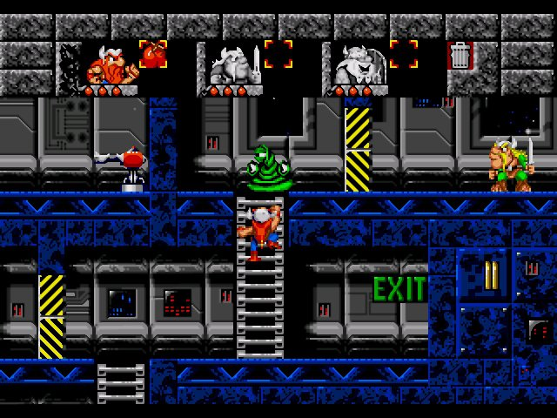
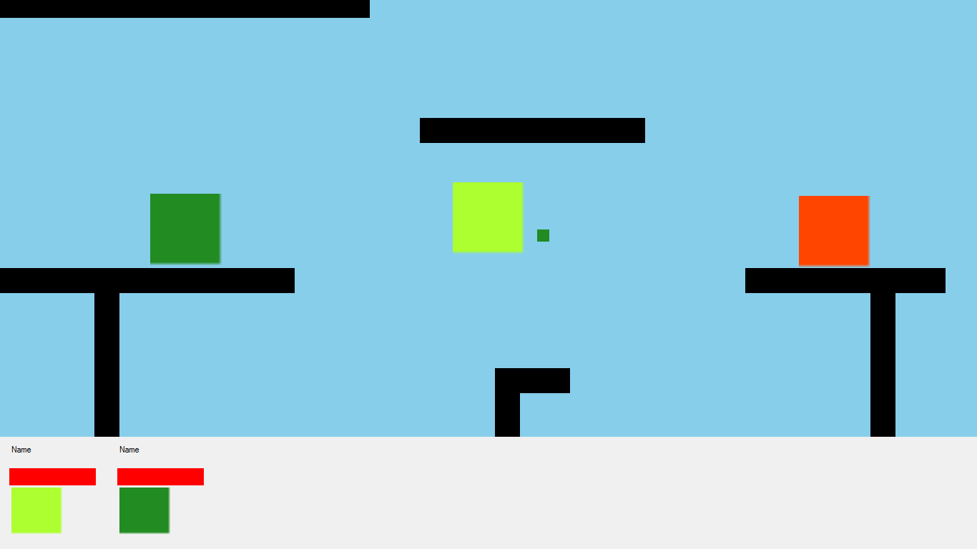
Tak co tu máme?
Skákací platformová hra
Na motivy hry The Lost Vikings

Slide 3
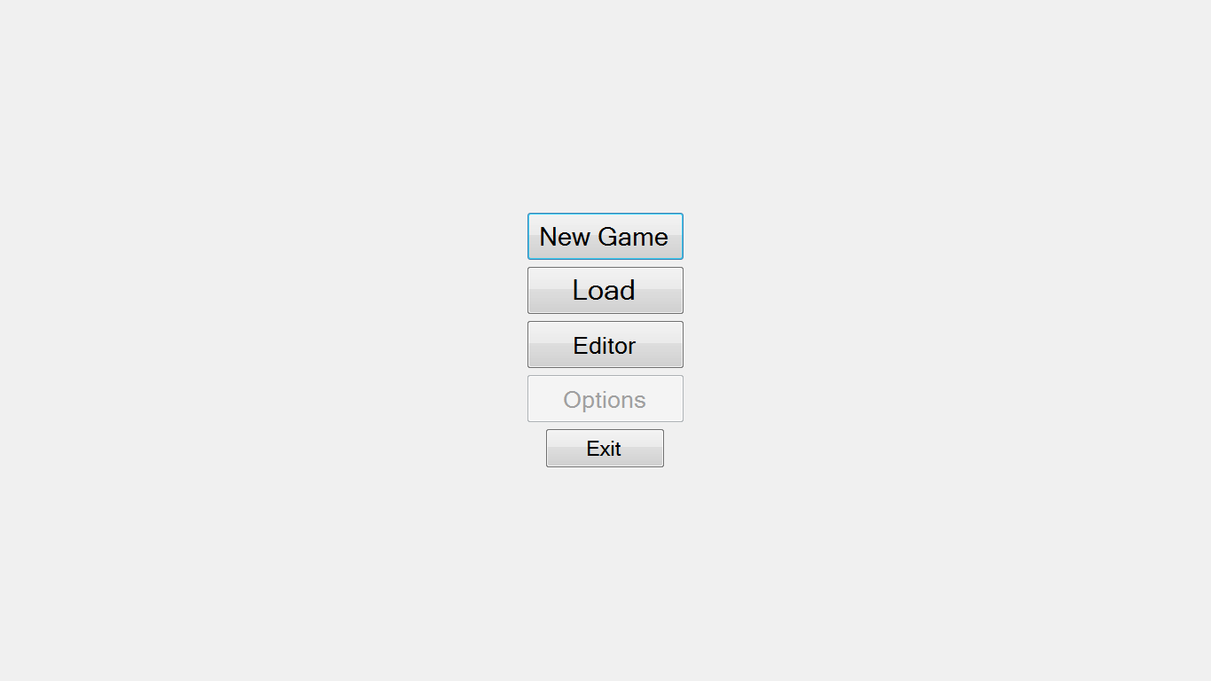
Hlavní menu

Slide 4
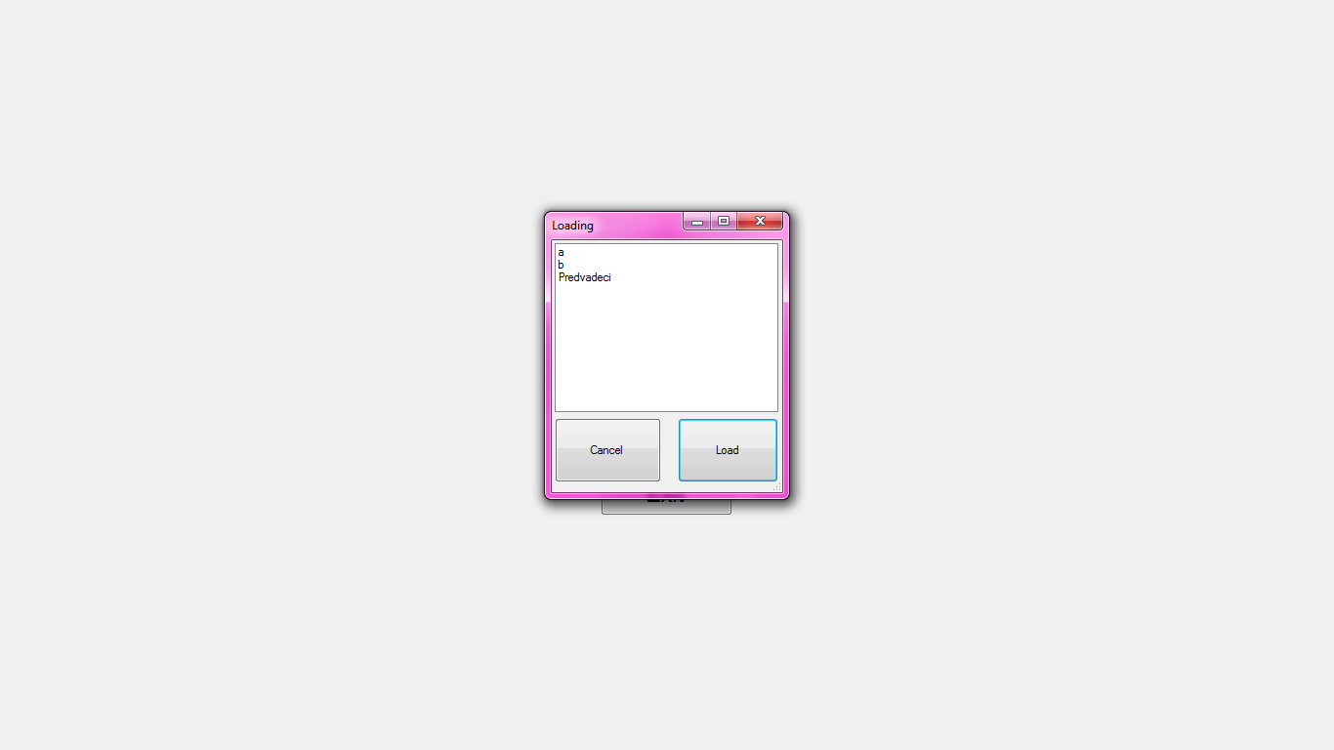
Hlavní menu

Slide 5
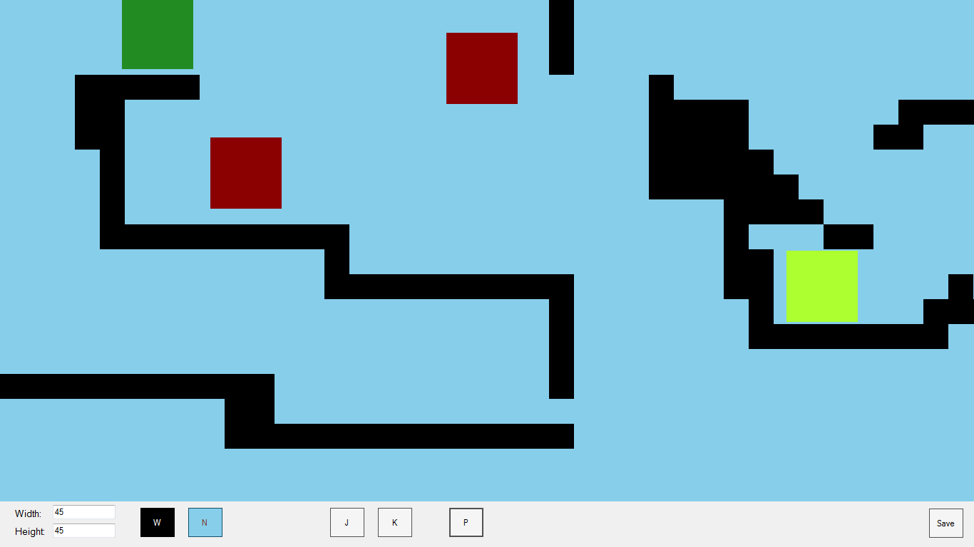
Editor

Slide 6
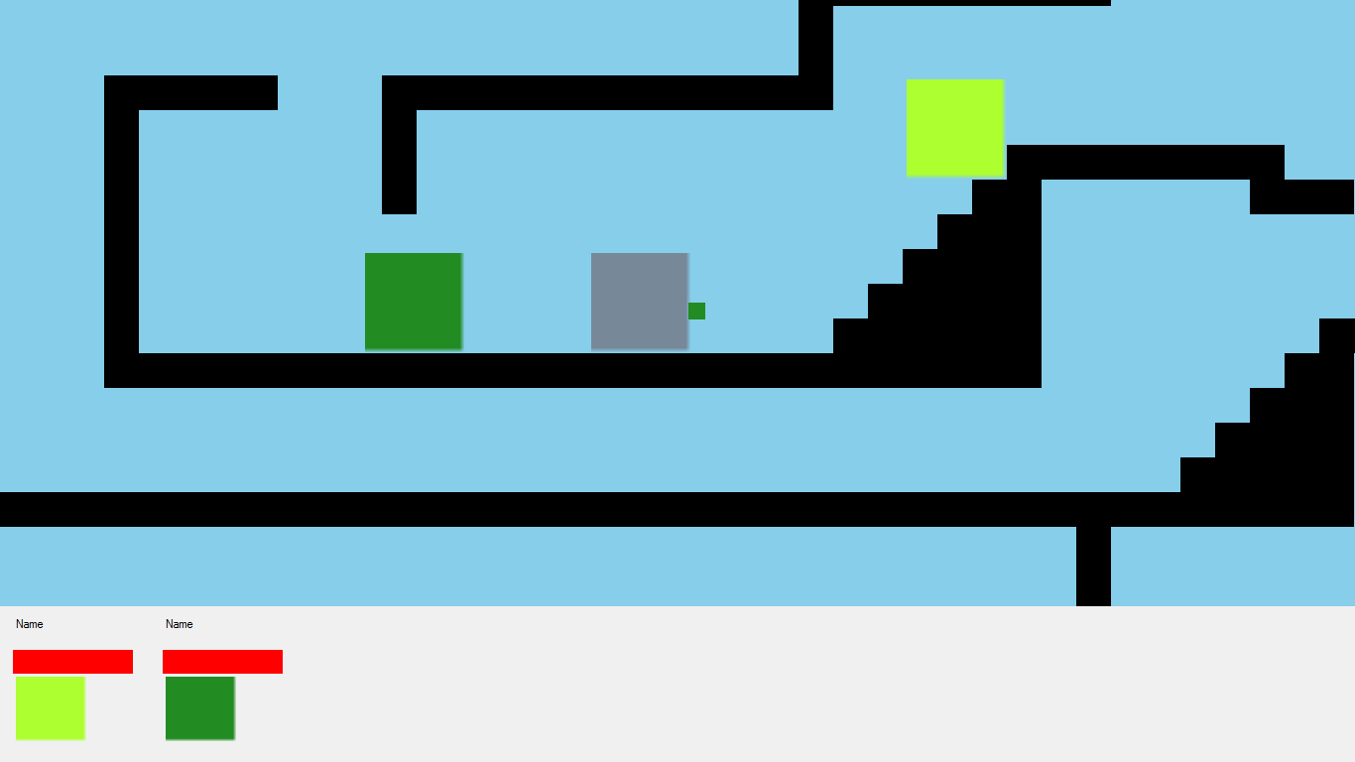
Hra samotná

Slide 7
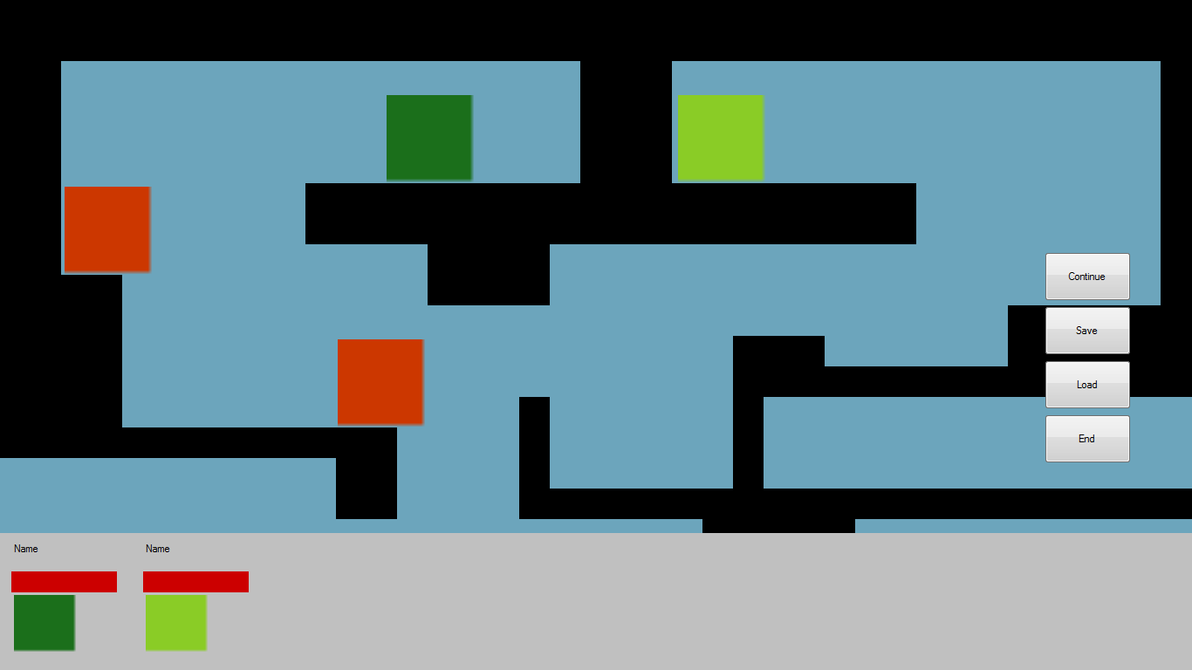
Herní menu

Slide 8
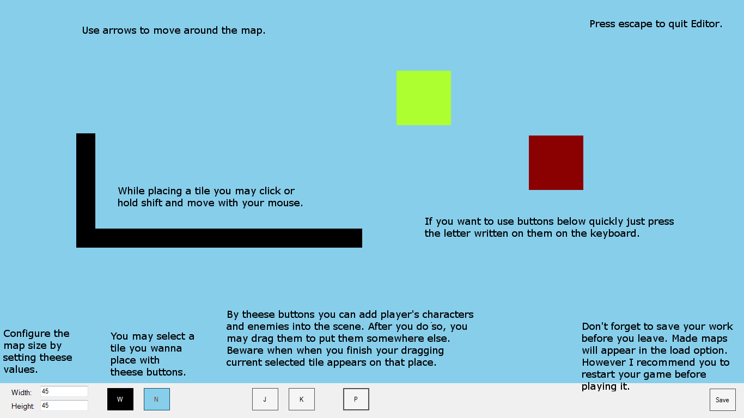
Nápověda

Slide 9
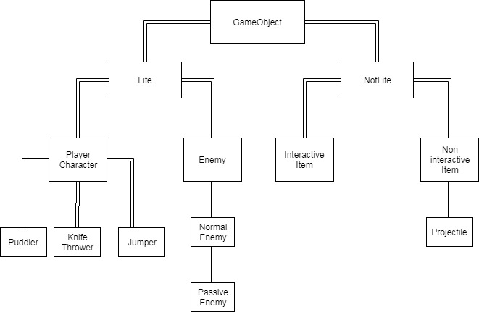
Architektura 1

Slide 10
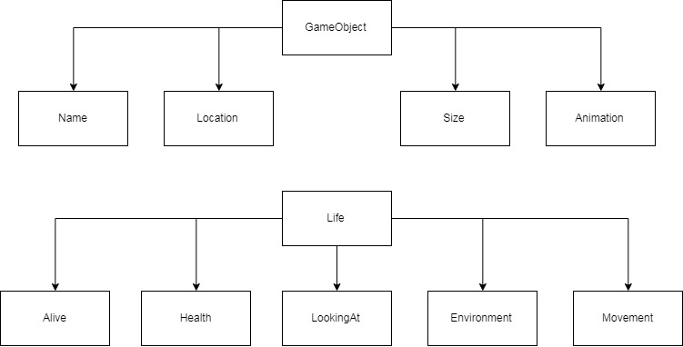
Architektura 2

Slide 11
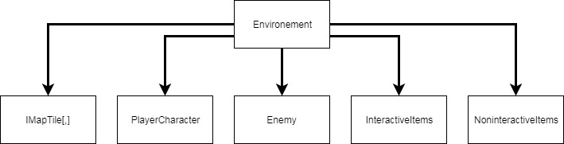
Architektura 3

Slide 12
Programátorské problémy 1
Pohyb
Kdy a jak zjišťovat, zda se můžu pohnout?
Co vracet?
Kde mít logiku pohybu?

Slide 13
Programátorské problémy 2
Environment – Life – Editor

Slide 14
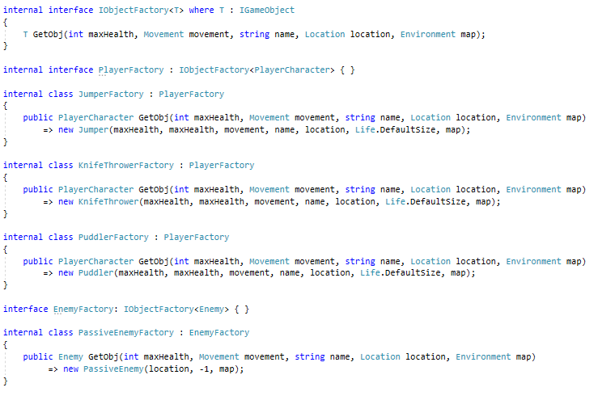
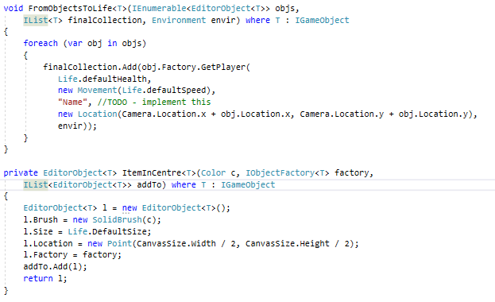
Programátorské problémy 2
Environment – Life – Editor
Factory pattern (generický)

Slide 15

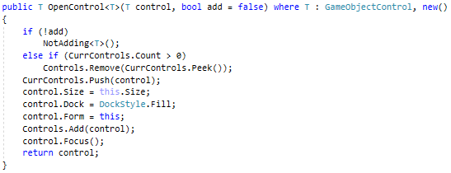
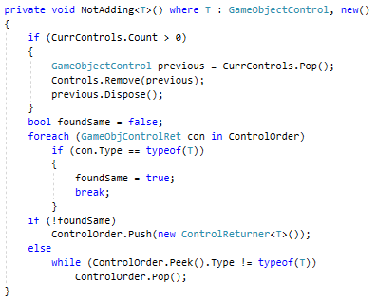
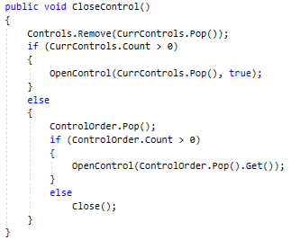
Programátorské problémy 3
Přepínání mezi „scénami“

Slide 16
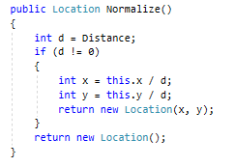
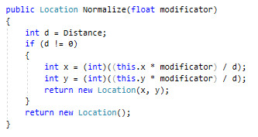
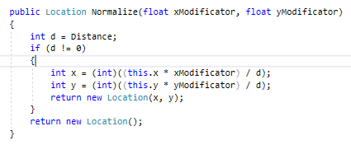
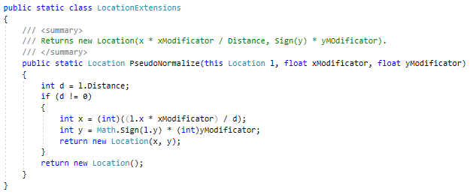
Programátorské problémy 4
Location.Normalize()

Slide 17
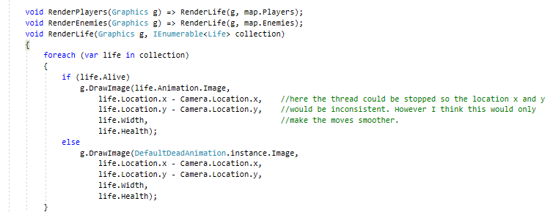
+ zbytečné problémy (tuny)

